Slide 1
Curva de solubilidade
Tema: soluções (continuação)- 2ª série

Slide 2
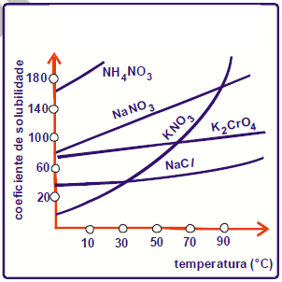
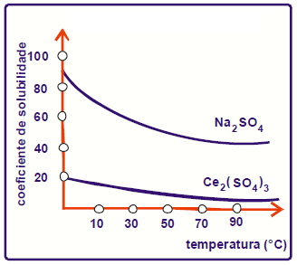
Curva de solubilidade
“O coeficiente de solubilidade é a máxima quantidade de soluto que se solubiliza em uma dada quantidade de solvente, a uma dada temperatura.”
Gráfico 1
Gráfico 2

Slide 3
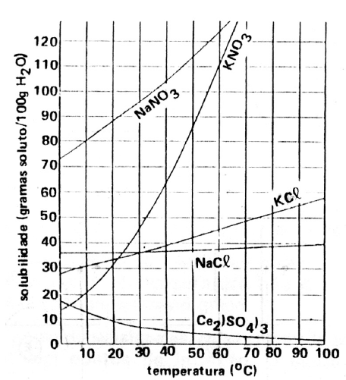
À 10°C - 80g NaNO₃ - - - 100g H₂O
x - - - 50g H₂O
x=40g NaNO₃

Slide 5
Agora, tente...

Slide 6
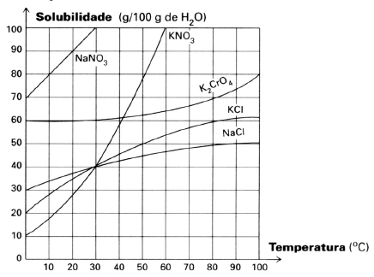

Slide 7
Lembre-se de fazer a regra de três!!
Com o coeficiente de solubilidade,
tente descobrir quanto de sólido pode
se dissiolver em 20 mL de água

Slide 8
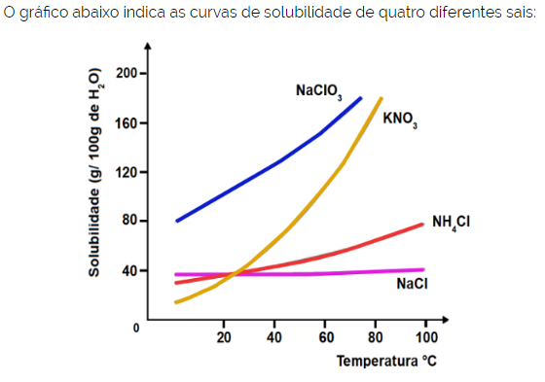
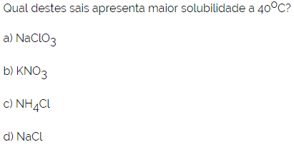

Slide 9
gabarito:1ªd; 2ªc; 3ªa, 4ªa

